Slide 1
齐鲁理工学院线上面试
《数字图像处理》课程试讲
西北师范大学
XXX
2024年4月17日
Notes:
各位老师大家好，我叫XXX，来自于西北师范大学

Slide 2
硕士毕业论文介绍
课程试讲
个人简介
内容小结
试讲
提纲
Notes:
下面我将从以下几个方面开始今天的试讲

Slide 3
个人简介
XXX，男，河南新乡人，软件设计师，西北师范大学计算机技术专业工程硕士。
时间 | 学校/单位 | 专业学位/职位 | 简介
2016~2020 | 河南科技学院 | 通信工程 工学学士 | GPA达3.84(5%)，并依托于未来软件工作室的平台，系统学习过Java Web开发。在读期间，为校工会、学生会、招就处和华腾教育出版社开发的系统已投入使用，取得良好的社会和经济效益
2021~2024 | 西北师范大学 | 计算机技术 工程硕士 | 致力于无线传感器网络感知覆盖算法研究
2019~2021 | 中科维智 | 后端研发 工程师 | 参与多个高校研究所的机构知识库系统，开发文献元数据爬虫采集系统，积累了丰富的Java服务端编程和项目实践经验
Notes:
首先是个人简介部分。我来自于河南新乡，拥有河南科技学院通信工程专业本科和西北师范大学计算机技术专业硕士的学术背景，系统学习过Java Web开发。硕士期间，致力于无线传感器网络感知覆盖领域算法研究。工作期间，参与过多个实际的项目，具有一定的项目实践经验。

Slide 4
个人简介
目前，已发表SCI论文2篇，CSCD核心1篇，学科竞赛奖励10项，软件著作权12项。
VKECE-3D: energy-efficient coverage enhancement in three-dimensional heterogeneous wireless sensor networks based on 3D-voronoi and K-means algorithm(SCI，IF=3.9)
A novel energy-efficient scheduling method for three-dimensional heterogeneous wireless sensor networks based on improved memetic algorithm and node cooperation strategy(SCI，IF=2.6)
基于改进GWO和贪婪算法的覆盖优化方法(CSCD核心)
2023年获国家奖学金，2022年获西北师范大学学业二等奖学金，2019年和2018年均获国家励志奖学金
2020年获得河南省优秀应届大中专毕业生和河南科技学院优秀应届毕业生
2021年、2022年和2023年在华为杯第十八届、十九届、二十届中国研究生数学建模竞赛分别获国家二等奖和三等奖
2022年和2023年中国高校计算机大赛-网络技术挑战赛EP2均获西北赛区二等奖
2023年蓝桥杯Java研究生组获甘肃赛区一等奖和全国优秀奖
2017年高教杯全国大学生数学建模竞赛获河南赛区二等奖
2017年、2018年和2019年在蓝桥杯Java软件开发大学B组分别获省二等奖和三等奖
Notes:
在学术方面，我发表过2篇SCI论文，1篇CSCD核心并获得过国家奖学金。同时，在学科竞赛中获得过10项奖励及12项软件著作权。拥有良好的学术科研能力及学科竞赛素养。

Slide 5
硕士毕业论文介绍
异构无线传感器网络节能覆盖优化方法研究
学科(专业):计算机技术 研究方向:物联网理论与技术
指导老师：XXX 教授
Notes:
接下来是硕士毕业论文介绍，我的毕业论文题目是异构无线传感器网络节能覆盖优化方法研究。

Slide 6
硕士毕业论文介绍
研究内容
能量异构
工作1：
基于改进灰狼优化和贪婪算法的HWSNs节能覆盖优化方法IGWO-GA
感知异构
工作2：
基于3D-Voronoi和K-means算法的HWSNs节能覆盖优化方法VIKECE-3D
性能异构
工作3：
基于改进文化基因算法和节点互助策略的HWSNs节能调度方法IMA-NCS-3D
Notes:
主要分为三个工作，在能量异构、感知异构、性能异构的场景下，提出三种解决方案。

Slide 7
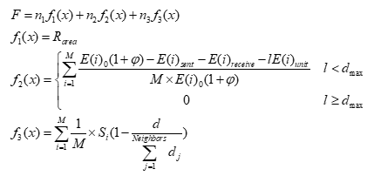
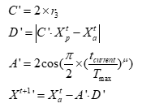
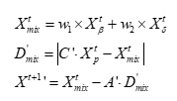
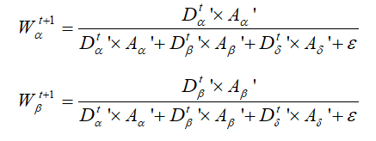
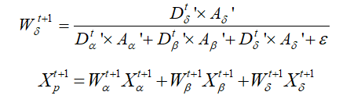
工作1：基于改进灰狼优化和贪婪算法的HWSNs节能覆盖优化方法
多因素协同适应度函数：覆盖率、能量、移动距离。
灰狼混合包围策略：内层包围和外层包围。
猎物权重因子动态分配策略：据猎物距离和系数。
提高网络覆盖率(改进灰狼优化算法)
初选位置优化阶段：
针对能量HWSNs中节点随机部署时，节点冗余造成覆盖率低的问题，提出一种基于改进灰狼优化和贪婪算法的两阶段覆盖优化方法IGWO-GA。
适用场景：农田、战场或沙漠等平面区域
Notes:
第一个工作是基于改进灰狼优化和贪婪算法的HWSNs节能覆盖优化方法，适用于农田、战场或沙漠等平面场景。为了提高算法的寻优能力，将覆盖率、能量和移动距离建立多因素协同适应度函数，并将种群分为两部分，建立混合包围策略，对猎物权重因子进行动态分配，确定移动节点的初选目标位置序列，提高网络的覆盖率。

Slide 8
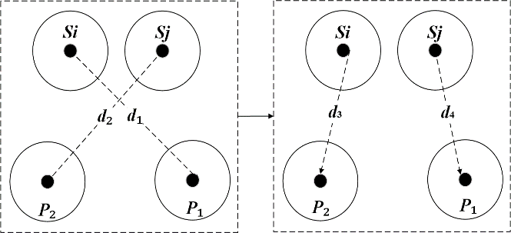
工作1：基于改进灰狼优化和贪婪算法的HWSNs节能覆盖优化方法
延长网络生命周期(贪婪算法)
目标位置优化阶段，
实验
平面区域，从覆盖率、平均移动距离、能耗、网络吞吐量、剩余能量差五个角度进行实验，以验证方法的可行性。
提出贪婪算法三个原则：移动距离、能量、目标位置交换，确定节点与候选位置的最优匹配，重新进行节点部署，从而完成覆盖优化。
目标位置交换原则
移动距离原则
能量原则
Notes:
在目标位置优化阶段，根据移动距离、能量、目标位置交换三个原则，建立节点匹配策略，延长网络的生命周期。实验在平面区域中，从覆盖率、平均移动距离、能耗、吞吐量、剩余能量差五个角度进行。

Slide 9
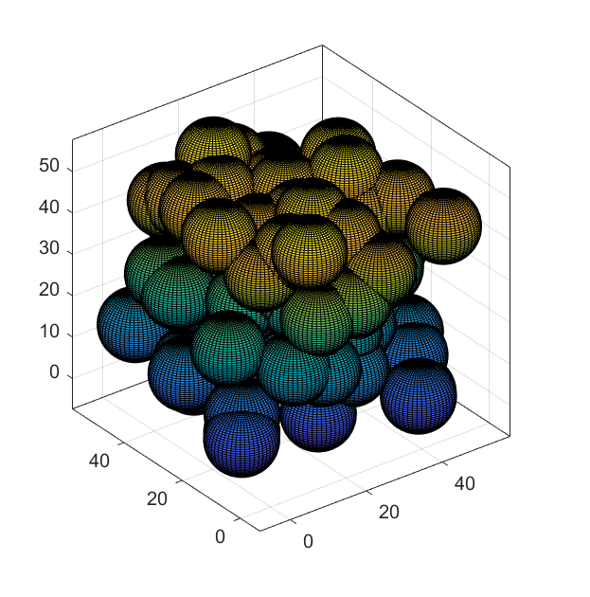
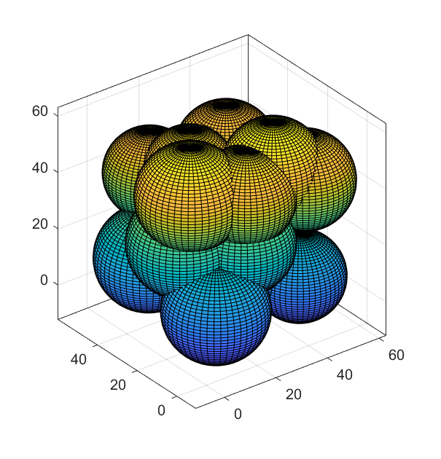
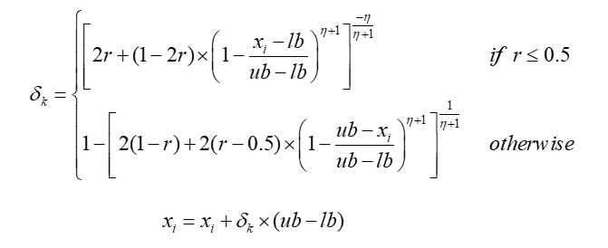
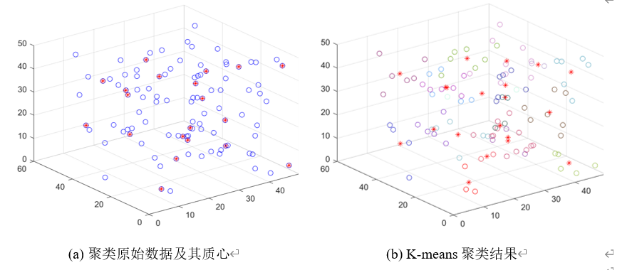
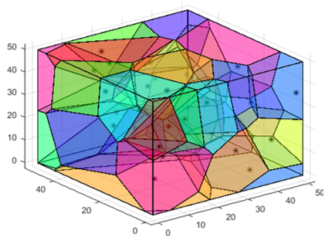

工作2：基于3D-Voronoi和改进K-means算法的HWSNs节能覆盖优化方法
(2)改进K-means：网络划分成簇
提高网络覆盖率
(3)3D-Voronoi划分：据质心最远的顶点距离为单元的最佳感知半径
(1)高破坏性多项式突变策略：节点二次部署，提高网络的均匀性
针对感知HWSNs中传统二维平面覆盖方法应用于三维空间存在应用复杂度高、覆盖率低、生命周期短的问题，提出了一种基于3D-Voronoi划分和改进K-means算法的节能覆盖优化方法VIKECE-3D。
适用场景：野外三维部署场景
Notes:
第二个工作是基于3D-Voronoi和改进K-means算法的HWSNs节能覆盖优化方法，适用于野外三维部署场景。使用高破坏性多项式突变策略对移动节点进行二次部署，提高网络的均匀性。然后改进K-means将网络划分成簇，对聚类中心使用3D-Voronoi划分，计算单元的最佳感知半径。

Slide 10
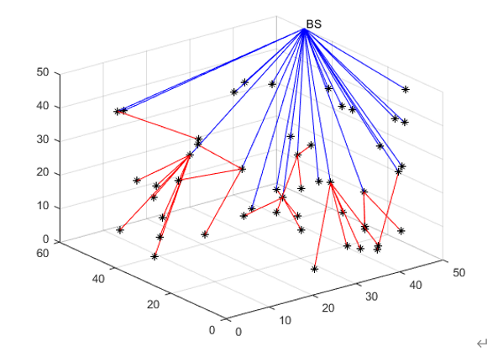
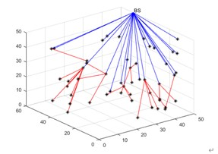
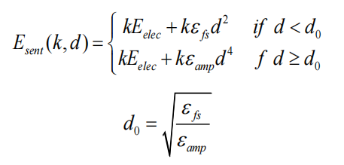
工作2：基于3D-Voronoi和改进K-means算法的HWSNs节能覆盖优化方法
延长网络生命周期
(4)多跳通信：网络通信按据基站距离划分为单跳和多跳。
(5)轮询工作机制：按据质心距离确定节点工作顺序。
实验
空间区域，从运行过程、覆盖率、死亡节点比例、活动节点比例四个角度进行实验，以验证方法的可行性。
Notes:
在保证覆盖率的基础上，节点间进行多跳通信，并按照据质心远近建立轮询工作机制，每次单元内只留1个节点工作，其余节点休眠。减少节点的能量消耗，延长网络的生命周期。实验在空间区域中，从覆盖率、死亡节点比例、活动节点比例三个角度进行。

Slide 11
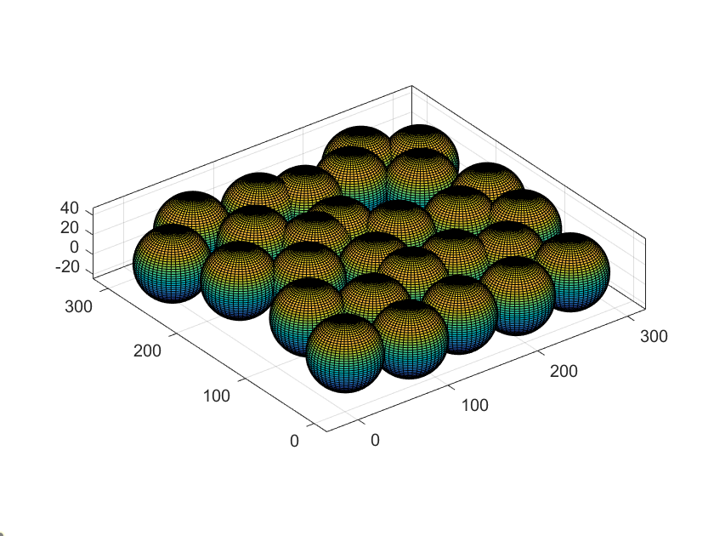
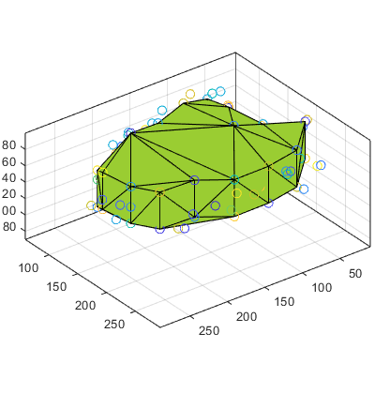

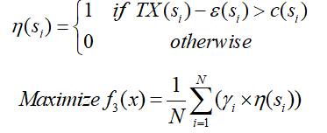

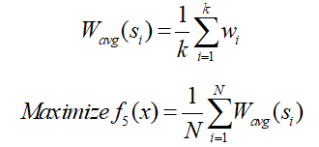

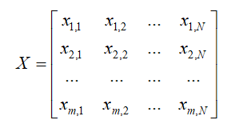

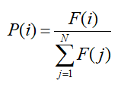
工作3：基于改进文化基因算法和节点互助策略的HWSNs节能调度方法
加权适应度函数：工作节点数、覆盖率、连通性、能量和区域重要性
编码与选择：节点休眠唤醒状态编码为基因，轮盘赌选择两个解向量
交叉与变异：进行两点交叉交换信息，并遍历活动节点，不影响覆盖率和连通性时，将其休眠
局部搜索：遍历睡眠节点，寻找对网络覆盖率、连通性有贡献的节点，将其唤醒
节点调度阶段(改进文化基因算法)
针对性能HWSNs大规模的部署节点后，产生覆盖冗余和信道冲突及节点能耗不均衡的问题，提出一种基于改进文化基因算法和节点互助策略的节能调度方法IMA-NCS-3D。
适用场景：三维规则区域和不规则区域
Notes:
第三个工作是基于改进文化基因算法和节点互助策略的HWSNs节能调度方法，适用于三维规则区域和不规则区域。方法分为两个阶段，在节点调度阶段，通过改进文化基因算法的适应度函数、编码选择交叉变异局部搜索操作，给出最优的节点调度方案，延长网络的生命周期。

Slide 12
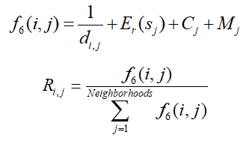
工作3：基于改进文化基因算法和节点互助策略的HWSNs节能调度方法
实验
在规则和不规则区域中，从覆盖率、工作节点数、网络总能耗、网络吞吐量四个角度进行实验，验证节能调度方法的可行性。
数据传输阶段(节点互助策略)
在高流量负载或节点能量耗尽的情况下，平衡节点能耗，最大限度地避免出现拥塞和信道冲突。
当流量异常，节点过载时，可以向通信范围内的相邻节点发起互助请求，计算分摊比例后，将处理任务拆分，转给相应的节点处理。
当一个节点的能量即将耗尽时，对通信范围内的相邻节点的计算和存储能力进行综合排序后，将数据处理任务转移给拥有最多资源的节点，以保障监测任务的继续进行。
Notes:
在数据传输阶段，提出节点互助策略，应对突发的流量异常，在高流量负载或节点能量耗尽的情况下，最大限度地避免出现拥塞和信道冲突。实验在规则和不规则区域中，从覆盖率、工作节点数、能耗、吞吐量四个角度进行。

Slide 13
课程试讲
《数字图像处理》
第4章 图像增强
——图像增强的概念及直方图均衡化
试讲人：XXX 计算机科学与工程学院@西北师范大学
使用教材：阮秋琦.数字图像处理学(第3版)[M]. 北京: 电子工业出版社, 2013.
Notes:
接下来是数字图像处理课程的试讲部分，本节所讲的是图像增强的概念及直方图均衡化。

Slide 14
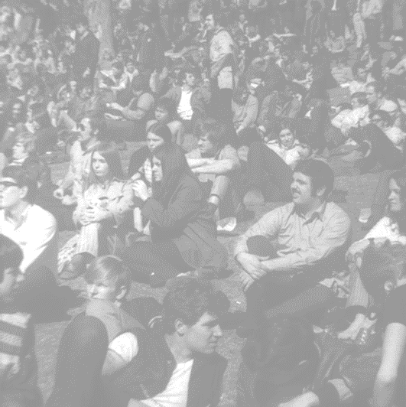
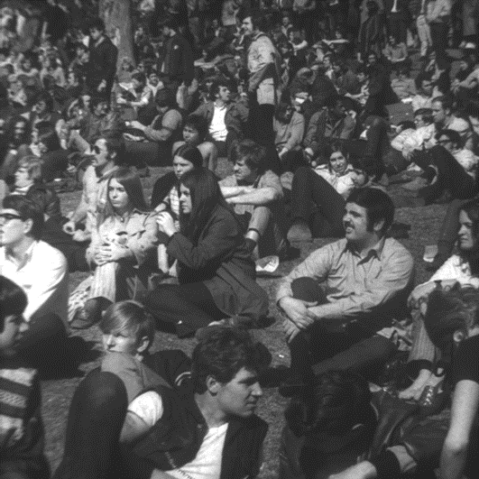
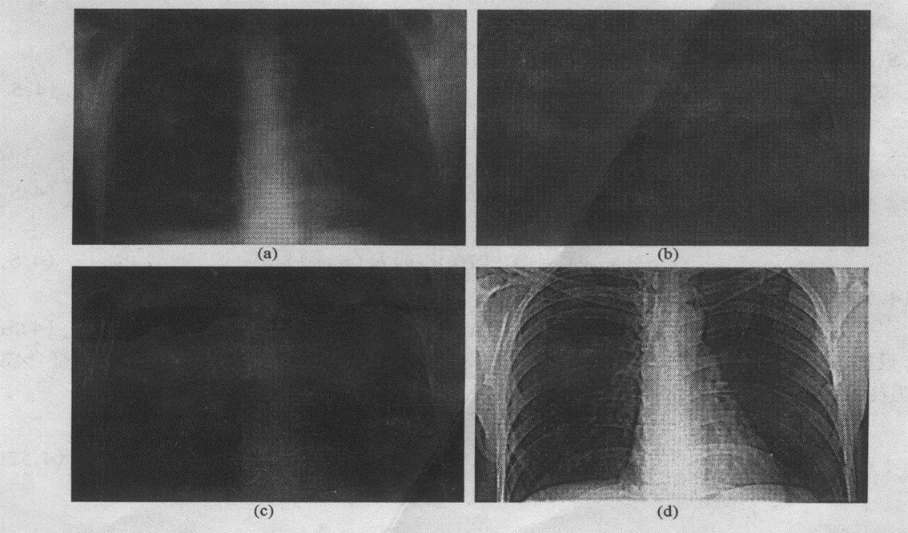
图像增强的概念
曝光不足或过度的照片
医学图像-拍摄条件不好
问题背景
Notes:
首先，我们来看两组图片，第一组是曝光不足或过度的照片，第二组是拍摄条件不好时的医学图像，可以看出，左边的图比较模糊。因此，可以通过图像增强处理，达到右图所示的效果。

Slide 15
图像增强的概念
图像增强
采用一系列技术改善图像的视觉效果，或将图像转换成一种更适合于人或机器进行分析和处理的形式。
空间域增强：直接对图像各像素进行处理
频率域增强：对图像经傅里叶变换后的频谱成分进行处理，然后逆傅里叶变换得到需要的图像。
图像增强的主要方法
Notes:
从概念上来讲，我们把图像增强定义为采用一系列技术改善图像的视觉效果，或者把图像转换成一种更适合人或机器进行分析和处理的形式。按照图像的作用域，图像增强的主要方法分为空间域增强和频率域增强。空间域增强是直接对图像的各个像素进行处理，而频率域增强是把图像先经过傅里叶变换对频谱成分进行处理，处理后经过逆傅里叶变换得到我们需要的图像。

Slide 16
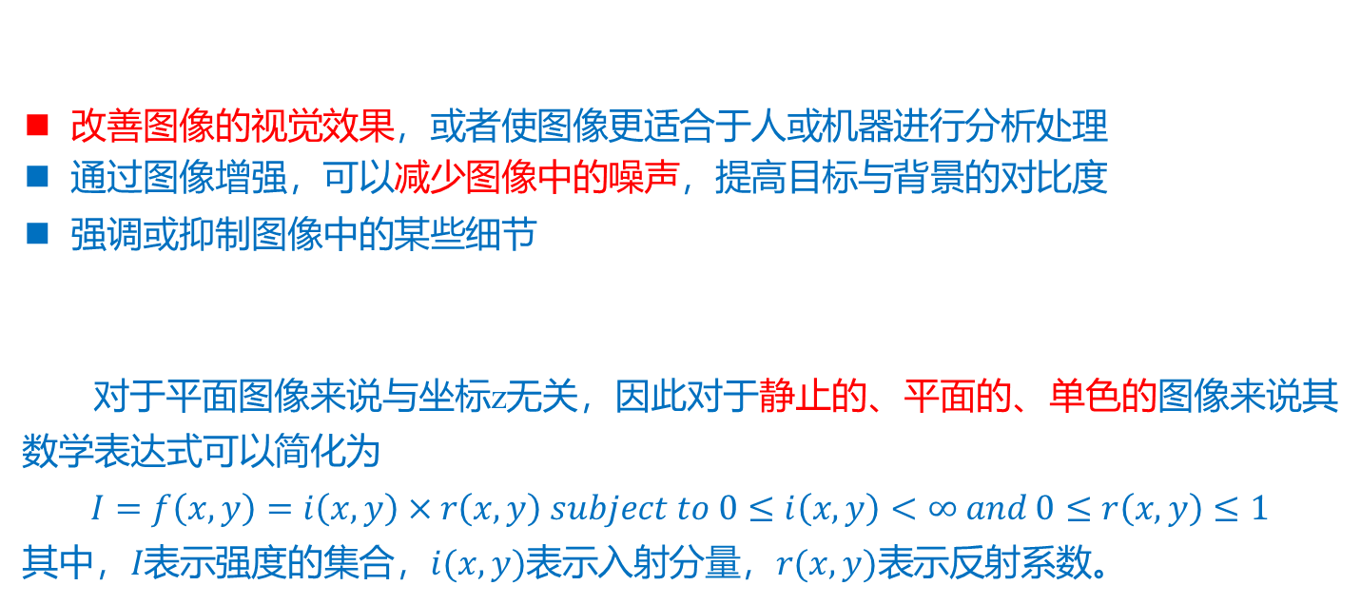
图像增强的概念
图像增强的目的
改善图像的视觉效果，或者使图像更适合于人或机器进行分析处理
通过图像增强，可以减少图像中的噪声，提高目标与背景的对比度
强调或抑制图像中的某些细节
对于平面图像来说与坐标z无关，因此对于静止的、平面的、单色的图像来说其数学表达式可以简化为
$$I=f\left(x,y\right)=i\left(x,y\right)×r\left(x,y\right) subject to 0≤i\left(x,y\right)<∞ and 0≤r\left(x,y\right)≤1$$
其中，$I表示$强度的集合，$i(x,y)$表示入射分量，$r(x,y)$表示反射系数。
数学表示形式
Notes:
那么图像增强的目的，主要是改善图像的视觉效果，减少图像中的噪声，突出图像中感兴趣的信息，抑制不需要的信息，来提高图像的使用价值。接下来我们来看一下图像的数学表示形式，对于静止的、平面的、单色的图像来说，它的数学表达式可以简化为I=f(x,y)。f由两个分量组成，一个是我们所看到的景物上的入射光，另一个是由景物自身特性决定的反射特性。

Slide 17
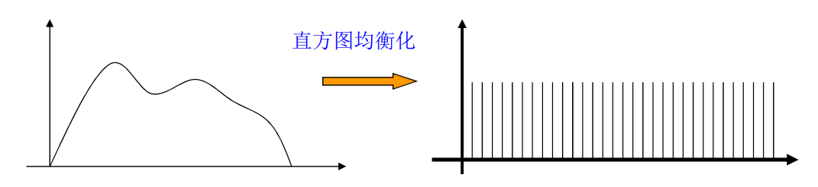
直方图均衡化的概念
图像的灰度直方图用来反映数字图像中每一灰度级与这个灰度级出现频率之间的关系，能描述图像的概貌。
所谓直方图均衡化是将原图像通过某种变换，得到一幅灰度直方图均匀分布的新图像。
下图中左图图像的灰度直方图经变换后变成右图的灰度均匀分布的直方图。
Notes:
图像的灰度直方图用来反映数字图像中每一灰度级与这个灰度级出现频率之间的关系，直方图均衡化是将原图像通过某种变换，得到一幅灰度直方图均匀分布的新图像。从下面的图中，我们可以看到，左边图的灰度直方图经过直方图均衡化以后，变成右边这副灰度非常均匀的直方图。

Slide 18
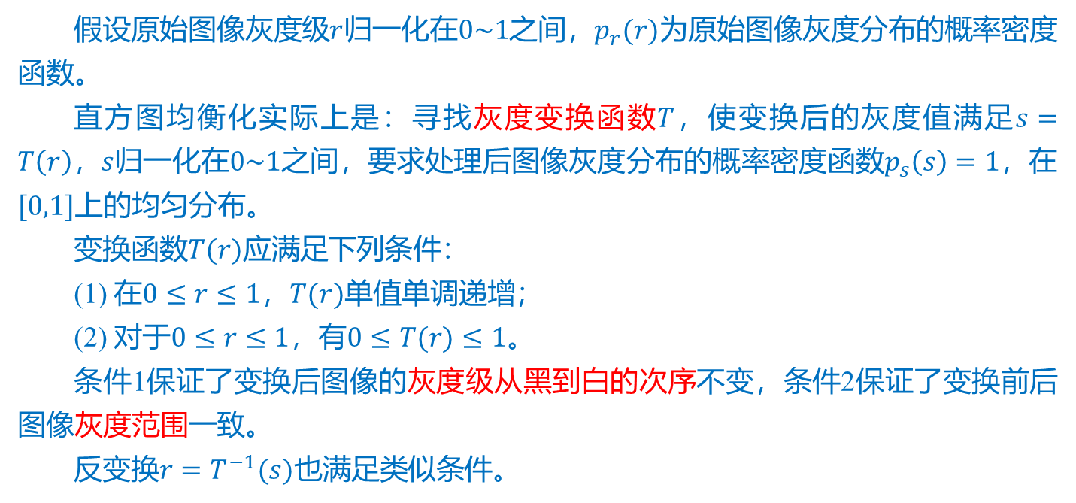
直方图均衡化-方法推导
假设原始图像灰度级$r$归一化在$0\sim 1$之间，$p_{r}(r)$为原始图像灰度分布的概率密度函数。
直方图均衡化实际上是：寻找灰度变换函数$T$，使变换后的灰度值满足$s=T\left(r\right)，s$归一化在$0\sim 1$之间，要求处理后图像灰度分布的概率密度函数$p_{s}\left(s\right)=1，$在$[0,1]$上的均匀分布。
变换函数$T(r)$应满足下列条件：
(1) 在$0≤r≤1$，$T(r)$单值单调递增；
(2) 对于$0≤r≤1$，有$0≤T(r)≤1$。
条件1保证了变换后图像的灰度级从黑到白的次序不变，条件2保证了变换前后图像灰度范围一致。
反变换$r=T^{−1}(s)$也满足类似条件。
Notes:
接下来我们看一下直方图均衡化方法的推导过程。假设原始图像灰度级$r$归一化在$0到1$之间，$p_{r}(r)$为原始图像灰度分布的概率密度函数。那么均衡化实际上是为了找到一个变换T(r)，使得s变换后在0到1之间，而且变换后的概率密度函数也在0到1之间均匀分布。变换函数应该满足两个条件，第一个是单调递增，第二个是变换后的值也应该在0到1之间。条件1保证灰度级从黑到白的次序不变，条件2保证变换前后图像灰度范围一致。同样逆变换也应该满足上述条件。

Slide 19
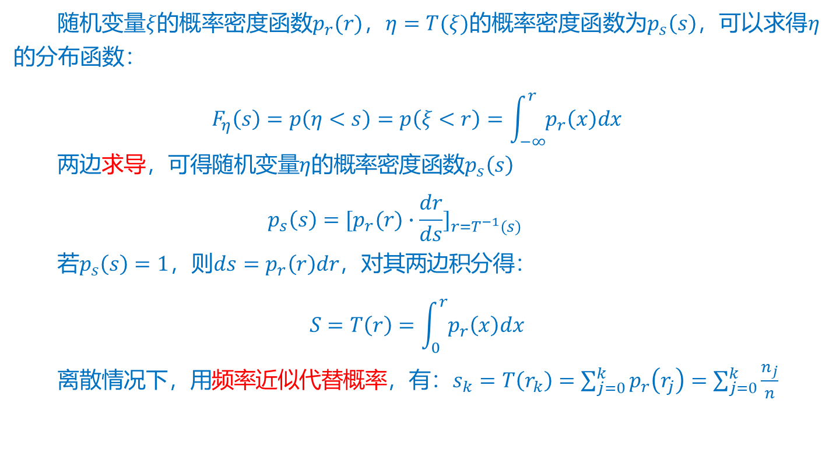
直方图均衡化-方法推导
随机变量$ξ$的概率密度函数$p_{r}(r)$，$η=T(ξ)$的概率密度函数为$p_{s}\left(s\right)$，可以求得$η$的分布函数：
$$F_{η}\left(s\right)=p\left(η<s\right)=p\left(ξ<r\right)=\int_{−∞}^{r}{p_{r}\left(x\right)dx}$$
两边求导，可得随机变量$η$的概率密度函数$p_{s}\left(s\right)$
$$p_{s}\left(s\right)={[p_{r}(r)∙\frac{dr}{ds}]}_{r=T^{−1}(s)}$$
若$p_{s}\left(s\right)=1$，则$ds=p_{r}\left(r\right)dr$，对其两边积分得：
$$S=T\left(r\right)=\int_{0}^{r}{p_{r}\left(x\right)dx}$$
离散情况下，用频率近似代替概率，有：$s_{k}=T\left(r_{k}\right)=\sum_{j=0}^{k}{p_{r}\left(r_{j}\right)}=\sum_{j=0}^{k}{\frac{n_{j}}{n}}$
Notes:
由概率论可知，如果已知随机变量柯西的概率密度函数为pr，而随机变量埃塔是柯西的函数，埃塔的概率密度函数为ps，所以可以由pr积分求出ps。利用密度函数是分布函数的导数的关系，等式两边对s求导，得到ps的表达式。这个公式是直方图修正技术的基础，即可以通过变换函数T(r)控制图像灰度级的概率密度函数，得到输出图像的概率密度函数，因此可以改善原图像的灰度层次。将前面假设的条件代入，两边求积分，可以得到T(r)。对于离散的数字图像，用频率代替概率，可以得到右边的公式，这个公式表明，均衡后各像素的灰度值sk可直接由原图像的直方图算出来。

Slide 20
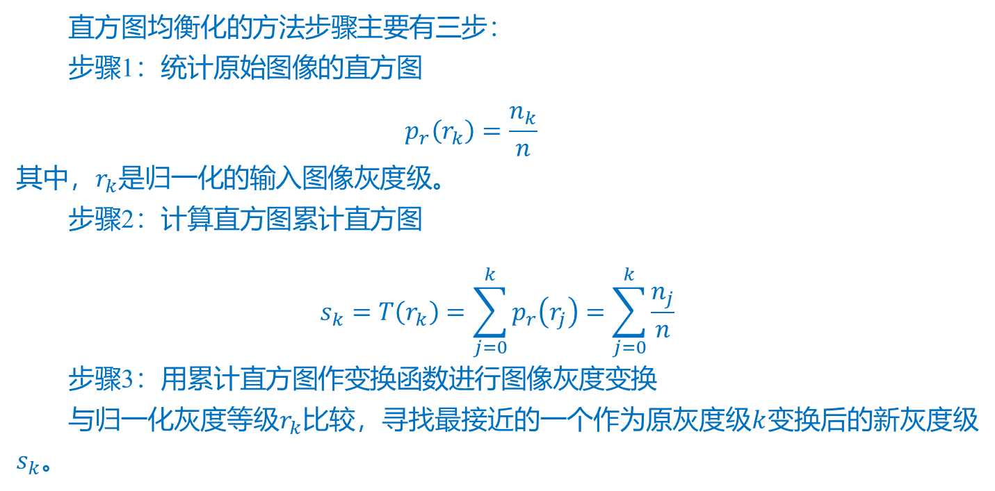
直方图均衡化-方法步骤
直方图均衡化的方法步骤主要有三步：
步骤1：统计原始图像的直方图
$$p_{r}\left(r_{k}\right)=\frac{n_{k}}{n}$$
其中，$r_{k}$是归一化的输入图像灰度级。
步骤2：计算直方图累计直方图
$$s_{k}=T\left(r_{k}\right)=\sum_{j=0}^{k}{p_{r}\left(r_{j}\right)}=\sum_{j=0}^{k}{\frac{n_{j}}{n}}$$
步骤3：用累计直方图作变换函数进行图像灰度变换
与归一化灰度等级$r_{k}$比较，寻找最接近的一个作为原灰度级$k$变换后的新灰度级$s_{k}$。
Notes:
直方图均衡化主要分为三步，第一步统计原图像直方图的概率密度函数，然后计算它的累计直方图的灰度值sk，最后寻找与原灰度级最接近的k确定为新灰度级。

Slide 21
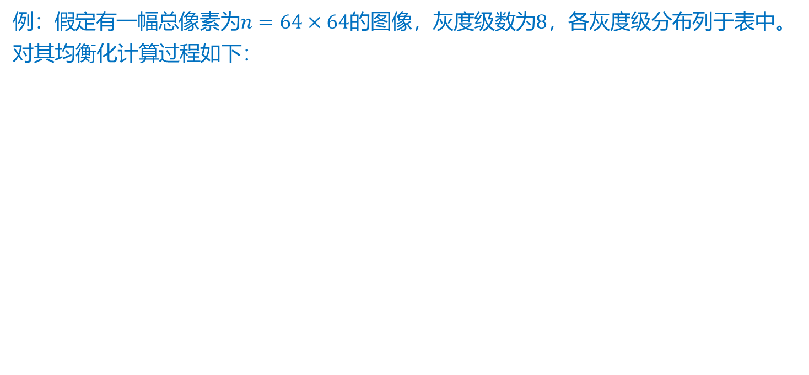
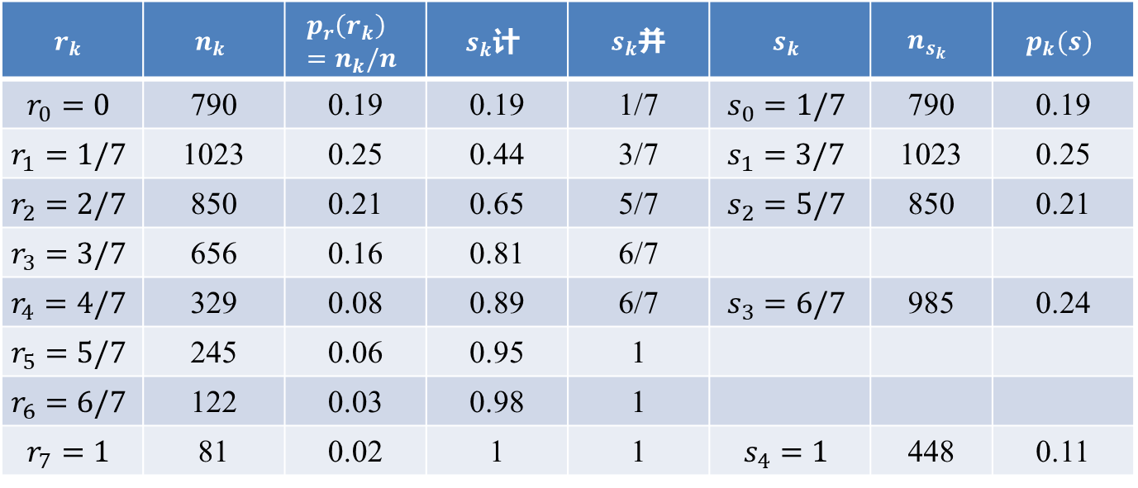
直方图均衡化-示例
例：假定有一幅总像素为$n=64×64$的图像，灰度级数为$8$，各灰度级分布列于表中。对其均衡化计算过程如下：
$$r_{k}$$ | $$n_{k}$$ | $$p_{r}\left(r_{k}\right)=n_{k}/n$$ | $$s_{k}\text{计}$$ | $s_{k}$并 | $$s_{k}$$ | $$n_{s_{k}}$$ | $$p_{k}(s)$$
$$r_{0}=0$$ | 790 | 0.19 | 0.19 | 1/7 | $$s_{0}=1/7$$ | 790 | 0.19
$$r_{1}=1/7$$ | 1023 | 0.25 | 0.44 | 3/7 | $$s_{1}=3/7$$ | 1023 | 0.25
$$r_{2}=2/7$$ | 850 | 0.21 | 0.65 | 5/7 | $$s_{2}=5/7$$ | 850 | 0.21
$$r_{3}=3/7$$ | 656 | 0.16 | 0.81 | 6/7
$$r_{4}=4/7$$ | 329 | 0.08 | 0.89 | 6/7 | $$s_{3}=6/7$$ | 985 | 0.24
$$r_{5}=5/7$$ | 245 | 0.06 | 0.95 | 1
$$r_{6}=6/7$$ | 122 | 0.03 | 0.98 | 1
$$r_{7}=1$$ | 81 | 0.02 | 1 | 1 | $$s_{4}=1$$ | 448 | 0.11
Notes:
下面我们来举一个例子，假定有一幅总像素为$n=64×64$的图像，灰度级数为$8$，灰度级的分布在表中的第一列和第二列。我们对这样的图像进行均衡化，表中的第三列表示的是每一个灰度级在整幅图像中所占据的概率密度分布。在对图像进行变换函数计算，得到表中的第四列，然后比较它和原灰度级哪一个比较接近，得到表中的第五列。将相同的合并得到第六列，可以看出我们把8灰度级的图像变成了5灰度级的图像。第七列为新的像素数，它是由原来的像素数累计得到。第八列是经过均衡化后的新灰度级的概率密度分布。从最后一列可以看出，经过均衡化后的概率分布是比较均匀的。

Slide 22
直方图均衡化-示例
以下是通过MATLAB程序对图像进行直方图均衡化的示例
Notes:
以下是通过MATLAB程序对图像进行直方图均衡化的示例，可以看出，含有像素多的几个灰度级间隔被拉大了，压缩的只是像素少的灰度级，实际视觉能够接收的信息量大大增加了。

Slide 23
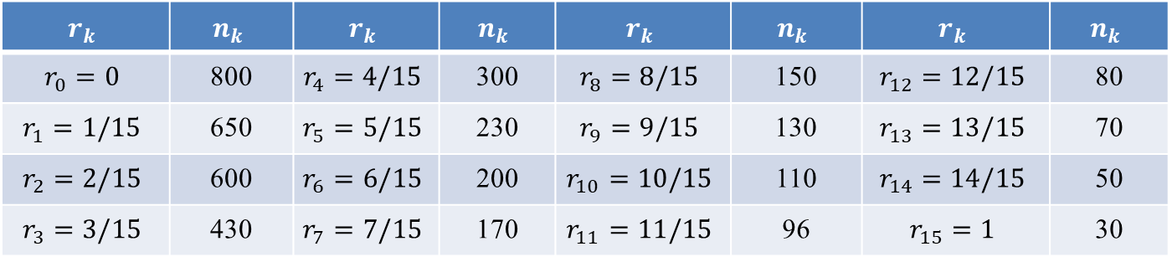
直方图均衡化-课后习题
作业1：查阅资料，将今天课上讲解的示例，使用MATLAB语言实现。
作业2：假定有64×64大小的图像，灰度为16级，概率分布如下表，用直方图均衡化方法处理，并画出处理前后的直方图。
作业3：(多选题)图像增强的目的是有选择的突出感兴趣信息，抑制不感兴趣信息，以提高图像的使用价值。从增强的作用域出发，它包含( )增强等内容。
$$r_{k}$$ | $$n_{k}$$ | $$r_{k}$$ | $$n_{k}$$ | $$r_{k}$$ | $$n_{k}$$ | $$r_{k}$$ | $$n_{k}$$
$$r_{0}=0$$ | 800 | $$r_{4}=4/15$$ | 300 | $$r_{8}=8/15$$ | 150 | $$r_{12}=12/15$$ | 80
$$r_{1}=1/15$$ | 650 | $$r_{5}=5/15$$ | 230 | $$r_{9}=9/15$$ | 130 | $$r_{13}=13/15$$ | 70
$$r_{2}=2/15$$ | 600 | $$r_{6}=6/15$$ | 200 | $$r_{10}=10/15$$ | 110 | $$r_{14}=14/15$$ | 50
$$r_{3}=3/15$$ | 430 | $$r_{7}=7/15$$ | 170 | $$r_{11}=11/15$$ | 96 | $$r_{15}=1$$ | 30
A.角点 | B.空间域 | C.频率域 | D.时间域
Notes:
对于本节内容，布置三个课后习题，第一个是使用MATLAB实现今天所讲的直方图均衡化，第二个是回顾均衡化的计算过程，第三个是图像增强的方法包括哪两个。

Slide 24
内容小结
首先，从图像增强的背景出发，介绍了图像增强的主要方法，并给出图像的数学表示形式。
其次，通过修改直方图的方法进行图像增强是一种实用而有效的技术，对直方图的均衡化方法的原理进行推导并给出方法步骤。
最后，通过示例的方式，对所学知识点进行回顾。布置适量的课后习题，巩固本节课程内容。
课程资源：
阮秋琦.数字图像处理学(第3版)[M]. 北京: 电子工业出版社, 2013.
冈萨雷斯,伍兹.数字图像处理(第四版)[M]. 北京: 电子工业出版社, 2020.
课件及源程序：https://gitee.com/GuoBaoYong/digital-image-processing
Notes:
在本节课中，我们首先介绍了图像增强的相关概念及图像的数学表示形式。然后，对灰度直方图均衡化的原理进行推导，并通过示例演示了均衡化的计算和应用过程。最后，通过布置课后习题的形式，巩固本节所学知识。课件及程序代码可以在下面的链接中找到。

Slide 25
感谢各位老师的聆听，请各位老师批评指正！
Notes:
以上就是我今天的试讲内容，谢谢各位老师。

